Slide 1
Přehlídka polytechnických činností
SŠ polytechnická, Jílová 36, Brno
Exkurze za účasti žáků 8. a dvou žáků 9. ročníku naší školy
Zpracovala Mgr. Renata Mikolášková
výchovný poradce

Slide 2
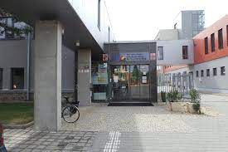
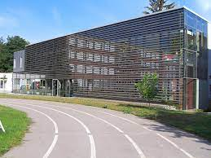
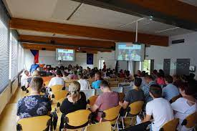
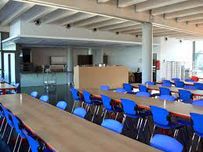
Střední škola polytechnická, Jílová 36, Brno

Slide 3
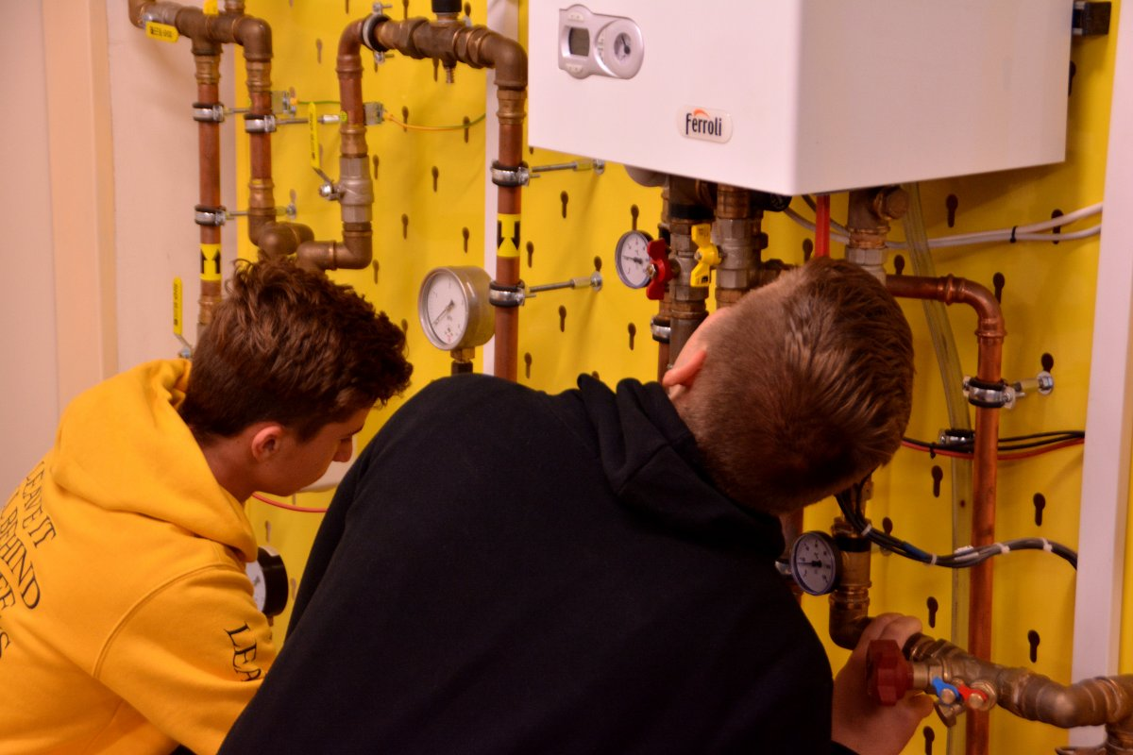
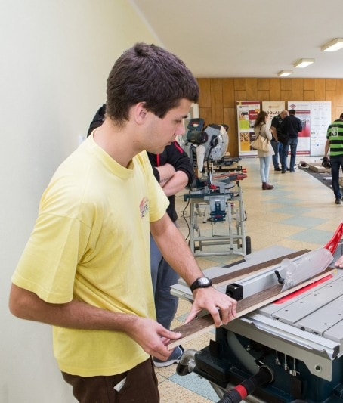
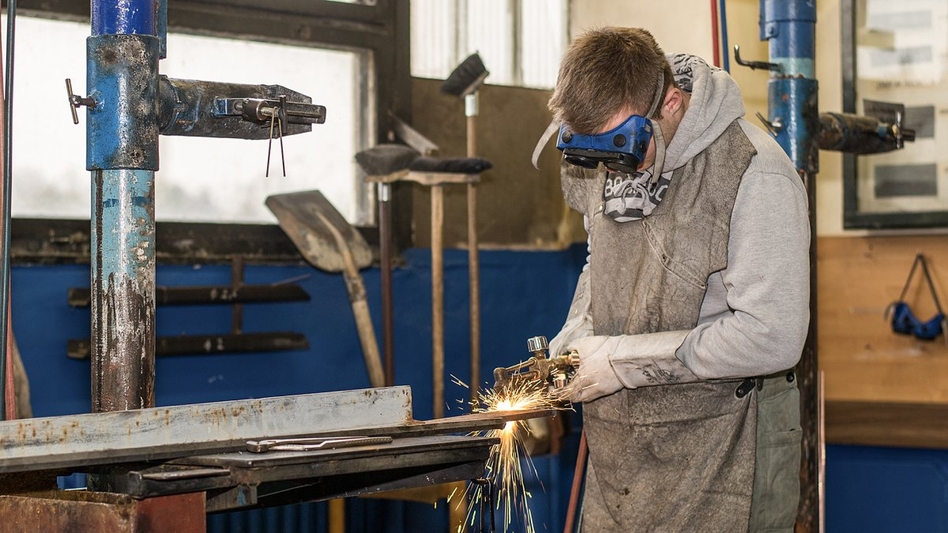
Pro přítomné žáky z několika základních škol byla připravena stanoviště, která obsahově korespondovala s nabídkou oborů střední školy.
Během dopoledne si žáci prohlédli střední školu, jednotlivé dílny, posilovnu, jídelnu, denní klub „Akvárko, domov mládeže a výstavu prací žáků.

Slide 4
Vyzkoušeli jsme si činnosti na následujících stanovištích:
sváření - virtuální nácvik svařování na svařovacím trenažeru,
práce se dřevem - výroba dřevěné kostky,
práce s kovem - výroba vizitky,
podlahářské práce – práce s různým nářadím a vybavením podlahářů,
zednické práce – stavba stěny podle návodu

Slide 5
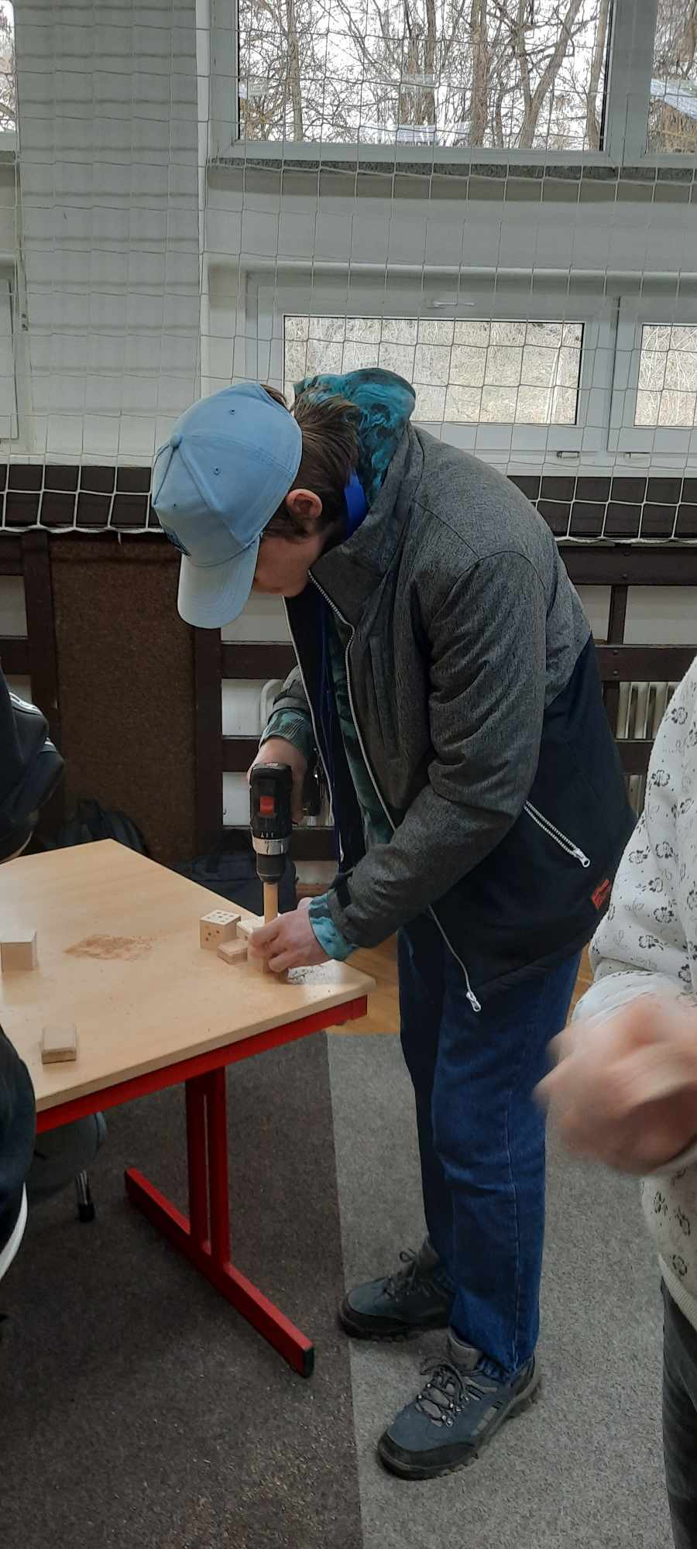
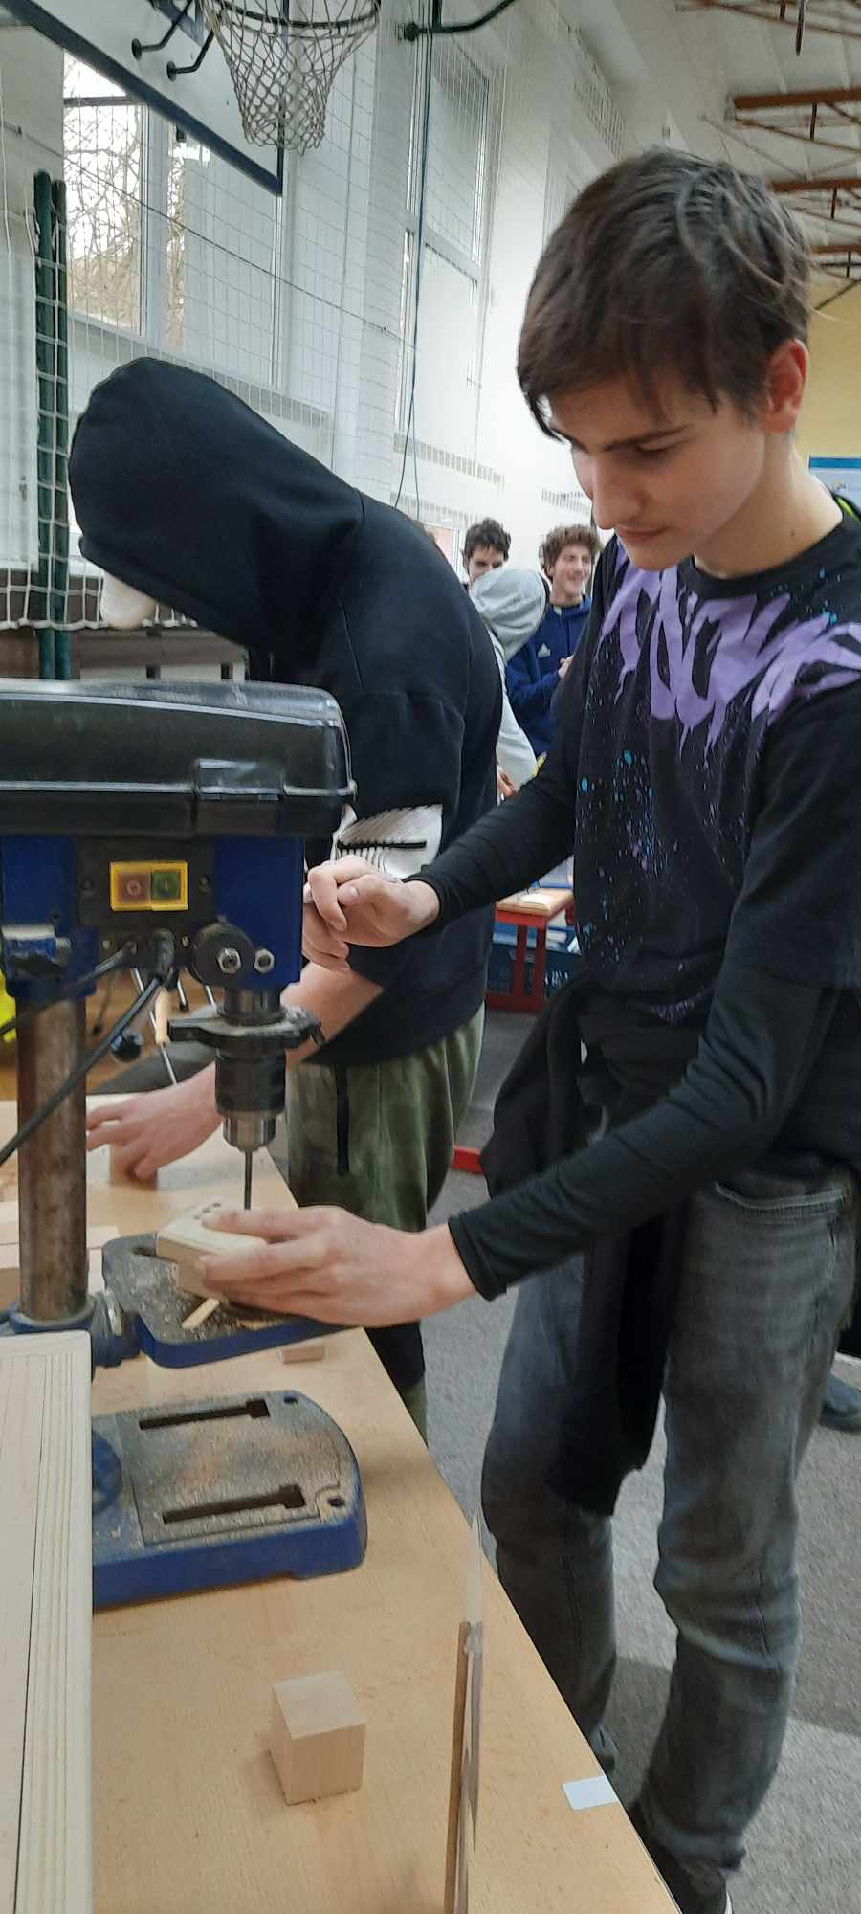
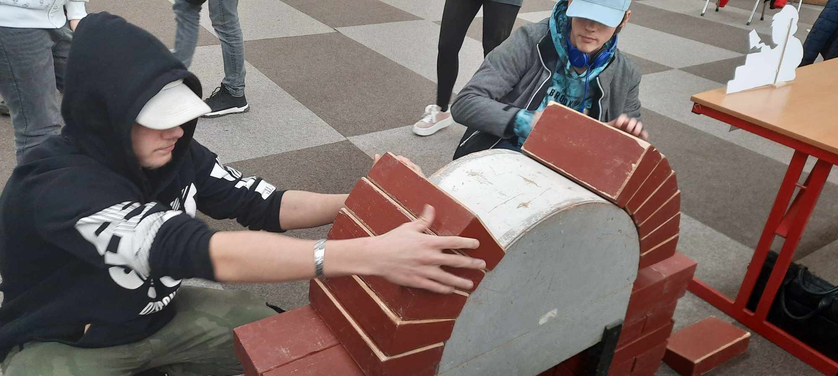
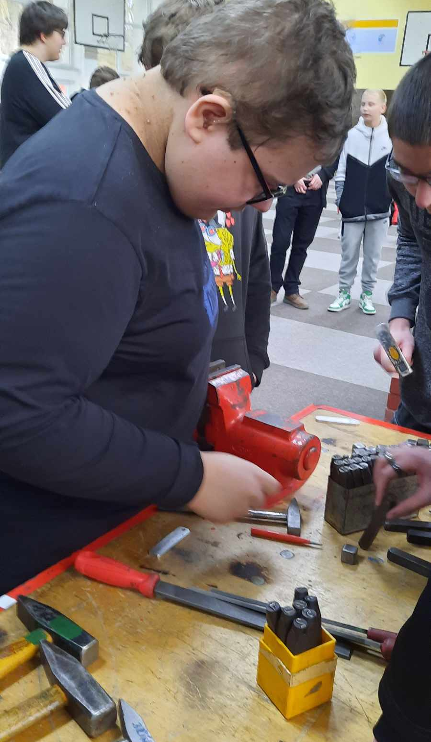
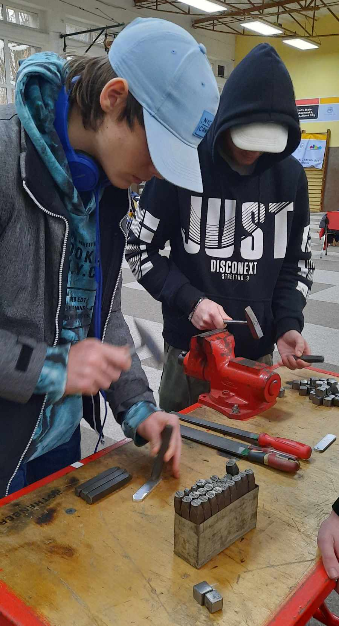

Slide 6
Líbil se mi internát mládeže a hlavně reprezentace školy. Jak se profesoři chovali ke studentům. nabídka učebních oborů. Setkání s naŠÍM BÝVALÝM SPOLUŽÁKEM. Škola se mi moc líbila, protože je moderní. ve škole je výborný bufet. prostor volného času – permanentky na sportovní a kulturní aktivity.
Co se mi nejvíce líbilo:

